Slide 1



TRƯỜNG TIỂU HỌC HÒA NGHĨA
CHÀO MỪNG
QUÝ THẦY, CÔ GIÁO VỀ DỰ GIỜ THĂM LỚP
Môn: Tiếng Việt - Lớp 2A
Giáo viên: Nguyễn Thị Mai Lan

Slide 2

BÀI 26: TRÊN CÁC MIỀN ĐẤT NƯỚC
TRÊN CÁC MIỀN ĐẤT NƯỚC
TIẾT 1 – 2
ĐỌC

Slide 3

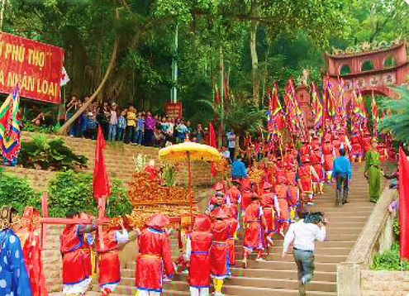

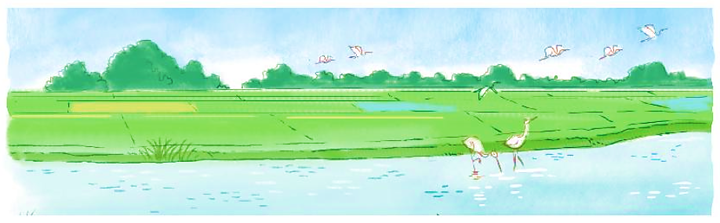
ĐỌC
TRÊN CÁC MIỀN ĐẤT NƯỚC
ĐỌC MẪU
Đất nước Việt Nam thật tươi đẹp. Hãy cùng nhau đi thăm các miền đất nước qua những câu ca dao.
Đầu tiên, chúng ta sẽ đến Phú Thọ, miền Bắc nước ta, nơi có đền thờ Vua Hùng, nơi được gọi là “quê cha đất tổ”:
Dù ai đi ngược về xuôi
Nhớ ngày Giỗ Tổ mùng Mười tháng Ba.
Tiếp đến, chúng ta cùng vào miền Trung:
Đường vô xứ Nghệ quanh quanh
Non xanh nước biếc như tranh họa đồ.
Và chúng ta cùng khám phá miền đất Nam Bộ:
Đồng Tháp Mười cò bay thẳng cánh
Nước Tháp Mười lóng lánh cá tôm.
Vậy là chúng ta đã đi qua ba miền Bắc, Trung, Nam của đất nước. Nơi nào cũng để lại biết bao tình cảm mến thương.
(Thùy Dương tổng hợp)

Slide 4

Luyện đọc từ khó
Đi ngược về xuôi
Quanh quanh
Non xanh nước biếc
Lễ hội
Lóng lánh

Slide 5



ĐỌC
TRÊN CÁC MIỀN ĐẤT NƯỚC
Đất nước Việt Nam thật tươi đẹp. Hãy cùng nhau đi thăm các miền đất nước qua những câu ca dao.
Đầu tiên, chúng ta sẽ đến Phú Thọ, miền Bắc nước ta, nơi có đền thờ Vua Hùng, nơi được gọi là “quê cha đất tổ”:
Dù ai đi ngược về xuôi
Nhớ ngày Giỗ Tổ mùng Mười tháng Ba.
Tiếp đến, chúng ta cùng vào miền Trung:
Đường vô xứ Nghệ quanh quanh
Non xanh nước biếc như tranh họa đồ.
Và chúng ta cùng khám phá miền đất Nam Bộ:
Đồng Tháp Mười cò bay thẳng cánh
Nước Tháp Mười lóng lánh cá tôm.
Vậy là chúng ta đã đi qua ba miền Bắc, Trung, Nam của đất nước. Nơi nào cũng để lại biết bao tình cảm mến thương.
(Thùy Dương tổng hợp)

Slide 6
ĐỌC
TRÊN CÁC MIỀN ĐẤT NƯỚC
Đất nước Việt Nam thật tươi đẹp. Hãy cùng nhau đi thăm các miền đất nước qua những câu ca dao.
Đầu tiên, chúng ta sẽ đến Phú Thọ, miền Bắc nước ta, nơi có đền thờ Vua Hùng, nơi được gọi là “quê cha đất tổ”:
Dù ai đi ngược về xuôi
Nhớ ngày Giỗ Tổ mùng Mười tháng Ba.
Tiếp đến, chúng ta cùng vào miền Trung:
Đường vô xứ Nghệ quanh quanh
Non xanh nước biếc như tranh họa đồ.
Và chúng ta cùng khám phá miền đất Nam Bộ:
Đồng Tháp Mười cò bay thẳng cánh
Nước Tháp Mười lóng lánh cá tôm.
Vậy là chúng ta đã đi qua ba miền Bắc, Trung, Nam của đất nước. Nơi nào cũng để lại biết bao tình cảm mến thương.
(Thùy Dương tổng hợp)

Slide 7


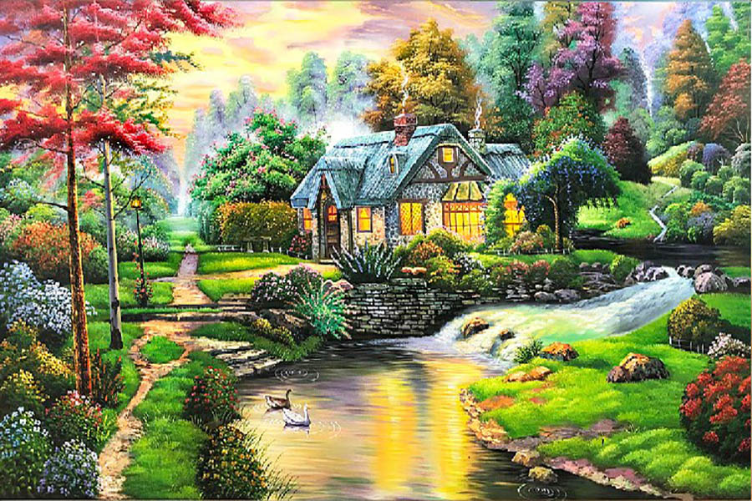
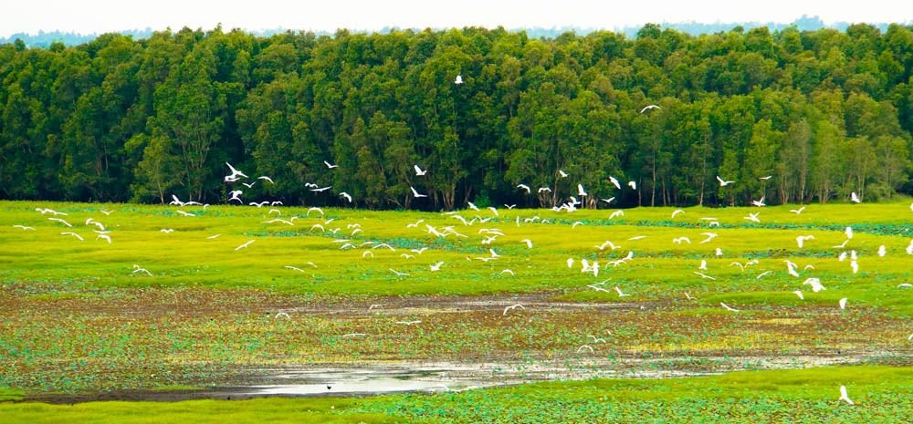
ĐỌC
GIẢI NGHĨA TỪ
Ca dao
: thơ do nhân dân sáng tác, được truyền miệng.
Tranh họa đồ
: tranh vẽ cảnh vật, sông núi.
Đồng Tháp Mười
: tên vùng đất trũng rộng lớn ở miền Nam.

Slide 8
TRÊN CÁC MIỀN ĐẤT NƯỚC
LUYỆN ĐỌC THEO CẶP
Đất nước Việt Nam thật tươi đẹp. Hãy cùng nhau đi thăm các miền đất nước qua những câu ca dao.
Đầu tiên, chúng ta sẽ đến Phú Thọ, miền Bắc nước ta, nơi có đền thờ Vua Hùng, nơi được gọi là “quê cha đất tổ”:
Dù ai đi ngược về xuôi
Nhớ ngày Giỗ Tổ mùng Mười tháng Ba.
Tiếp đến, chúng ta cùng vào miền Trung:
Đường vô xứ Nghệ quanh quanh
Non xanh nước biếc như tranh họa đồ.
Và chúng ta cùng khám phá miền đất Nam Bộ:
Đồng Tháp Mười cò bay thẳng cánh
Nước Tháp Mười lóng lánh cá tôm.
Vậy là chúng ta đã đi qua ba miền Bắc, Trung, Nam của đất nước. Nơi nào cũng để lại biết bao tình cảm mến thương.
(Thùy Dương tổng hợp)

Slide 9
Trả lời câu hỏi
1. Tìm các câu thơ nói về:
TRẢ LỜI CÂU HỎI
a. Xứ Nghệ
Đường vô xứ Nghệ quanh quanh
Non xanh nước biếc như tranh họa đồ.
b. Ngày Giỗ Tổ Hùng Vương
Dù ai đi ngược về xuôi
Nhớ ngày Giỗ Tổ mùng Mười tháng Ba.
c. Đồng Tháp Mười
Đồng Tháp Mười cò bay thẳng cánh
Nước Tháp Mười lóng lánh cá tôm.a

Slide 10
2. Ngày Giỗ Tổ là ngày nào?
Tháng 3
10
Dù ai đi ngược về xuôi
Nhớ ngày Giỗ Tổ mùng Mười tháng Ba.
Âm lịch

Slide 11
3. Tìm từ ngữ miêu tả vẻ đẹp của xứ Nghệ.
Đường vô xứ Nghệ quanh quanh
Non xanh nước biếc như tranh họa đồ.
Non xanh nước biếc
Như tranh họa đồ

Slide 12
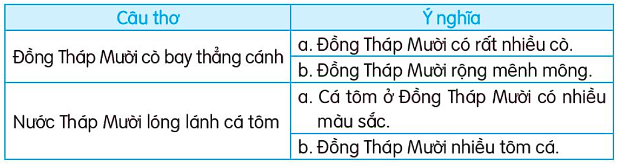
4. Chọn ý giải thích đúng cho mỗi câu sau:
* Học thuộc lòng các câu ca dao trong bài.
Đường vô xứ Nghệ quanh quanh
Non xanh nước biếc như tranh họa đồ.
Dù ai đi ngược về xuôi
Nhớ ngày Giỗ Tổ mùng Mười tháng Ba.
Đồng Tháp Mười cò bay thẳng cánh
Nước Tháp Mười lóng lánh cá tôm.a

Slide 13

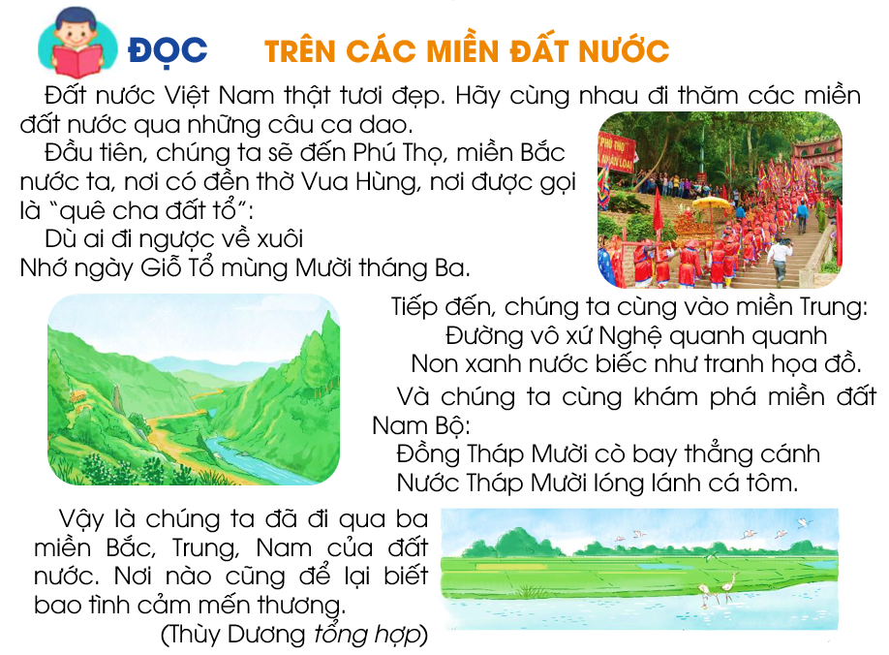
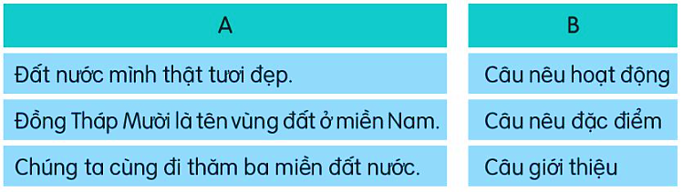
LUYỆN TẬP
1. Tìm những tên riêng được nhắc đến trong bài.
→ Việt Nam, Phú Thọ, Bắc, Vua Hùng, Nghệ, Nam Bộ, Tháp Mười, Trung, Nam
Việt Nam
Phú Thọ
2. Các câu ở cột A thuộc kiểu câu nào ở cột B?
Bắc
Vua Hùng
Nghệ
Nam Bộ
Tháp Mười
Trung
Nam

Slide 14
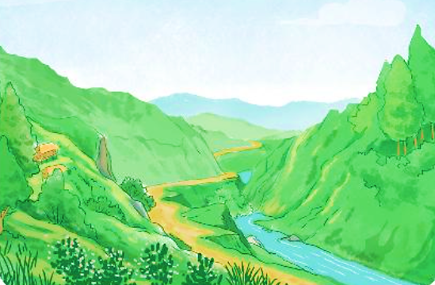
LUYỆN ĐỌC LẠI
TRÊN CÁC MIỀN ĐẤT NƯỚC
Đất nước Việt Nam thật tươi đẹp. Hãy cùng nhau đi thăm các miền đất nước qua những câu ca dao.
Đầu tiên, chúng ta sẽ đến Phú Thọ, miền Bắc
nước ta, nơi có đền thờ Vua Hùng, nơi được gọi
là “quê cha đất tổ”:
Dù ai đi ngược về xuôi
Nhớ ngày Giỗ Tổ mùng Mười tháng Ba.
Tiếp đến, chúng ta cùng vào miền Trung:
Đường vô xứ Nghệ quanh quanh
Non xanh nước biếc như tranh họa đồ.
Và chúng ta cùng khám phá miền đất Nam Bộ:
Đồng Tháp Mười cò bay thẳng cánh
Nước Tháp Mười lóng lánh cá tôm.
Vậy là chúng ta đã đi qua ba miền Bắc, Trung, Nam của đất nước. Nơi nào cũng để lại biết bao tình cảm mến thương.
(Thùy Dương tổng hợp)

